Slide 1
5.4 主从触发器(Master/Slave Flip-Flop )
○提高触发器工作的可靠性，要求在每个时钟周期内触发器输出端的状态只能改变一次。
○避免多次翻转的方法之一，就是采用具有存储功能的触发导引电路，主从结构式的触发器就是这类触发器。
○主从触发器属于脉冲触发方式的触发器。

Slide 2
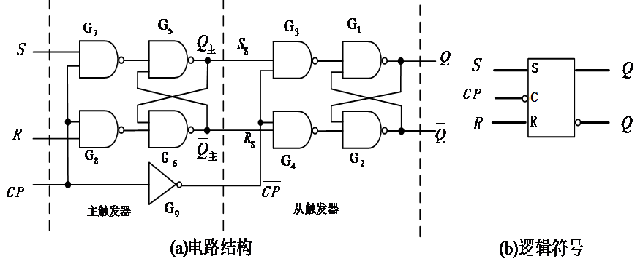
5.4.1 主从RS触发器
由两个电平触发方式的钟控触发器级联而成，主触发器的输出是从触发器的输入，分别受互补的时钟脉冲控制。

Slide 3
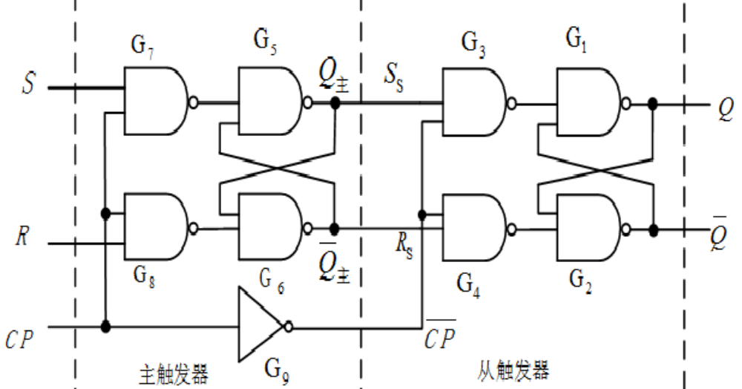
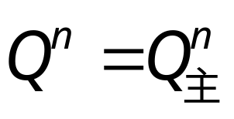
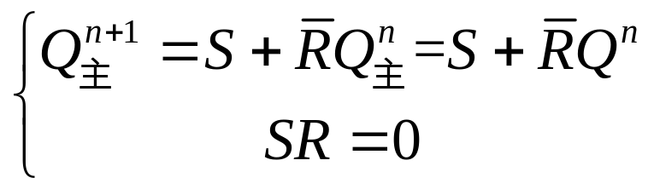
CP=0 , CP=1时
从触发器的状态跟随主触发器的状态
(前提条件)
当CP=1时，主触发器接收输入激励信号
从触发器保持不变

Slide 4
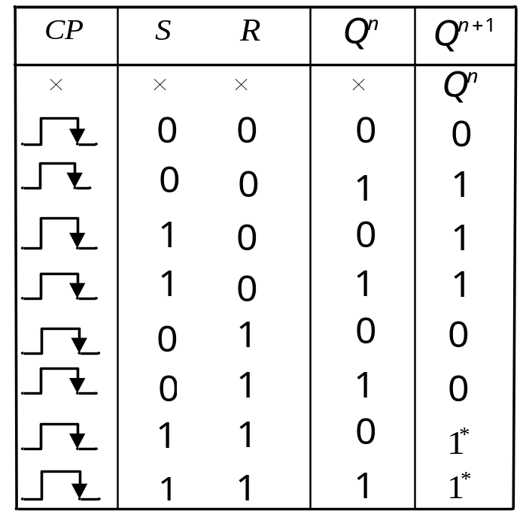
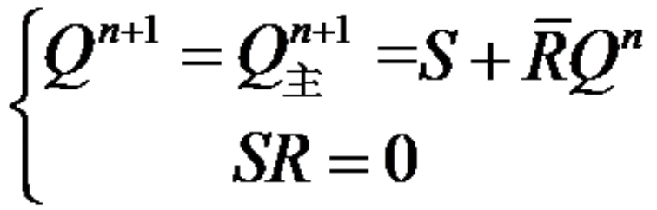
当CP由高电平返回低电平时
从触发器跟随主触发器发生状态变化
状态方程与同步RS触发器一致

Slide 5
主从RS触发器的特点
（1）主从RS触发器由两个互补的时钟脉冲分别控制两个同步RS触发器，无论CP等于1还是等于0，输入状态不会直接影响输出端的状态。
（2）主从触发器输出状态的改变发生在CP下降沿。 至于触发器在CP作用后的新状态，则取决于输入端信号的变化。
（3）克服同步RS触发器CP=1期间触发器输出状态可能多次翻转的问题。输入信号仍需遵守约束条件 RS=0，且在CP=1期间始终不变。

Slide 6
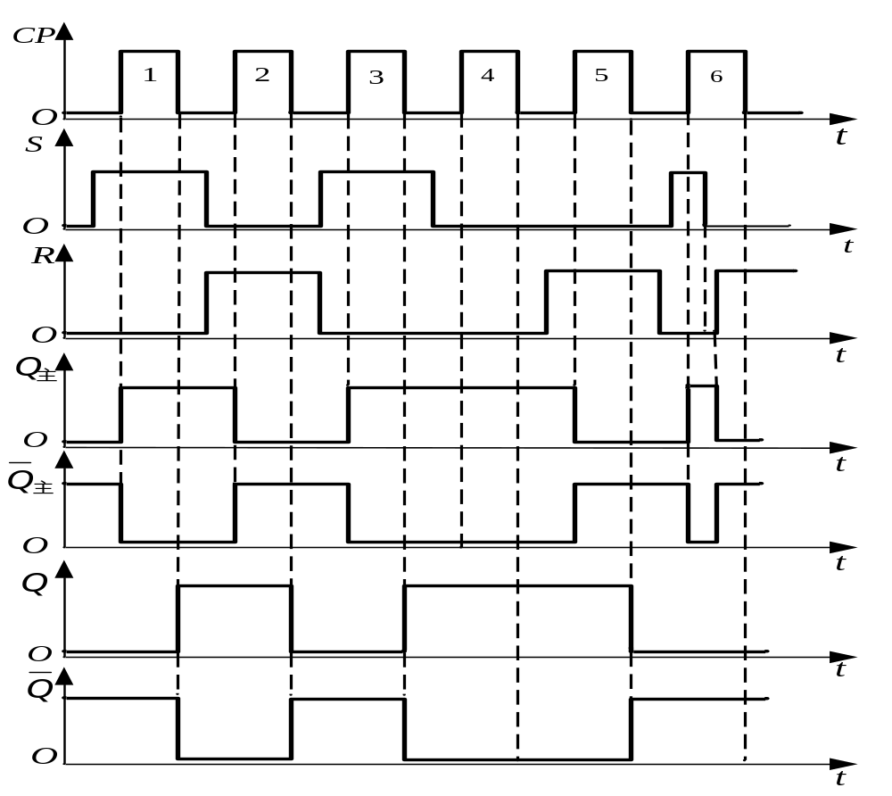
波形图

Slide 7
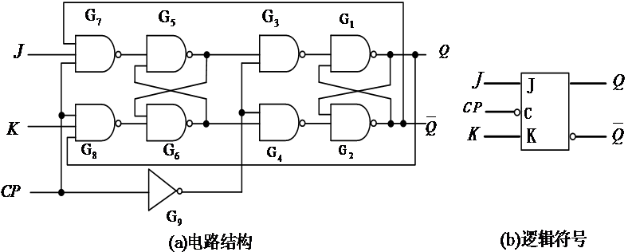
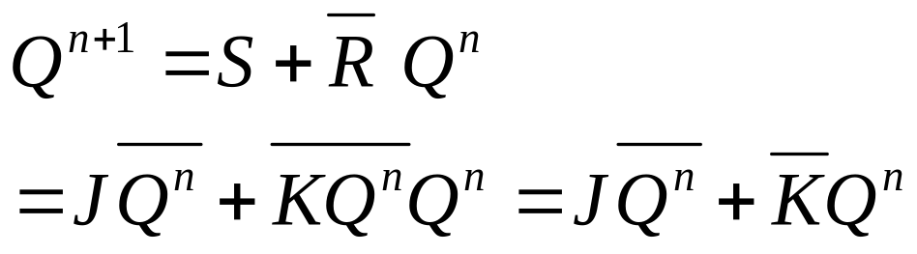
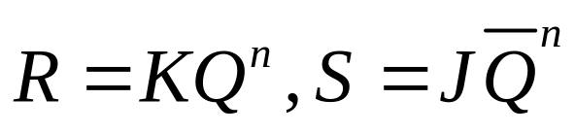
5.4.2 主从JK触发器

Slide 8
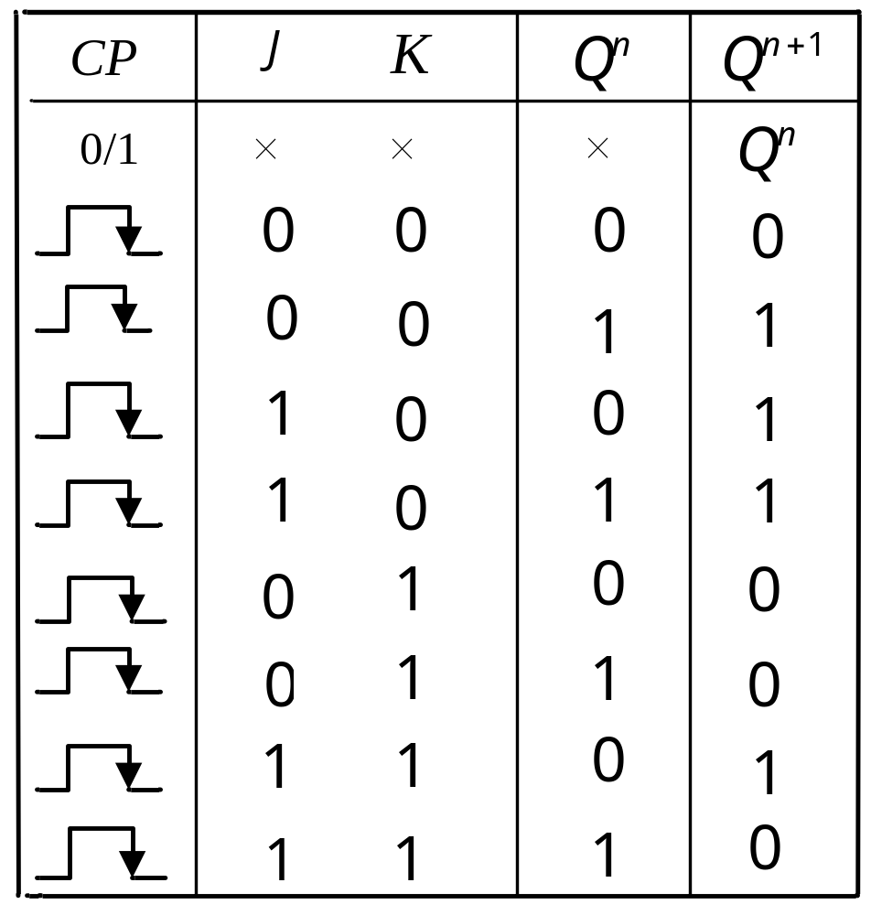
主从JK触发器状态转移真值表
与主从R-S触发器对比可知：主从J-K触发器消除了对输入信号的约束条件，在CP信号的下降沿触发，功能与钟控J-K触发器一致。

Slide 9
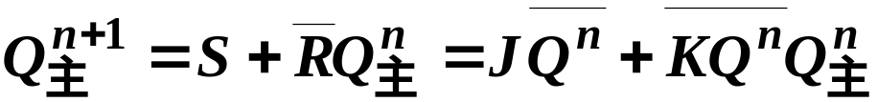

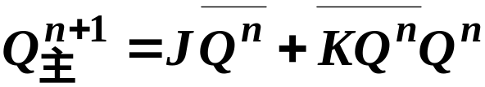

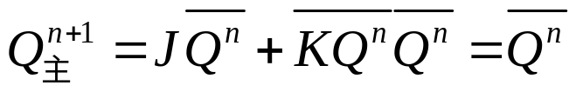
主从J-K触发器主触发器的一次翻转现象
（1）现象描述
在CP=1期间，主触发器的状态转移方程为：
由于在主触发器状态发生改变之前，即CP＝0时，
所以：
若在CP由0变1或CP=1期间，主触发器状态发生一次翻转，即：
这说明主触发器状态将一直保持不变，不再随输入信号的变化而变化。这就是主触发器的一次翻转现象也称一次翻转特性。

Slide 10
（2）对触发器的影响
由于主触发器发生一次翻转后，不能及时反映输入信号的后续变化；
而从触发器的状态在CP下降沿到来时跟随主触发器的状态；
因此，将使得从触发器的状态与输入信号之间的关系与主从J-K触发器状态方程描述的结果不一致。

Slide 11
（3）主从J-K触发器工作波形
在第2、3个CP↓时，触发器状态转移与状态方程描述的结果不一致。
为了使主从J-K触发器的状态转移与状态方程的描述完全一致，要求在CP=1期间，输入J、K不发生变化。
抗干扰能力差。
CP
1
2
3
J
K
不变
Q_{主}
不变
Q
主从J-K触发器工作波形

Slide 12
【例】主从J-K触发器中，已知J、K和CP端的波形， Q的初始状态为0，画出Q端的波形。
CP
J
K
Q
在CP=1期间，若J、K有变化应注意一次变化问题。

Slide 13
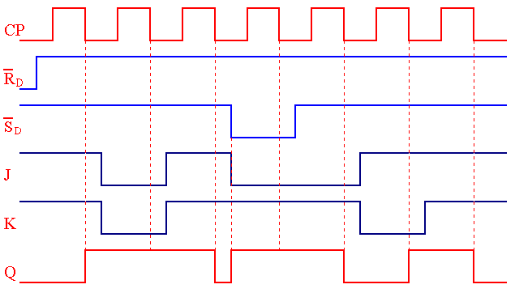
工作波形
【例】主从J-K触发器中，已知J、K和CP端的波形，Q_{初}＝0，画出Q端的波形。
Q

Slide 14
主从触发器小结
（1）主从触发器由主触发器和从触发器两部分级联而成，分别受两个互补的时钟信号控制。
（2）主触发器和从触发器在时钟信号的驱动下，交替工作；状态的转移发生在时钟信号的下降沿。
（3）主从触发器和相同功能的同步触发器具有相同的状态方程，但触发方式和时机不同，属于脉冲触发。
（4）主从J-K触发器的主触发器具有一次翻转特性，因此该触发器的抗干扰能力较弱。

Slide 15
5.5 边沿触发器
主从触发器：可以克服电位触发方式的多次翻转现象
但具有一次翻转现象，从而降低了其抗干扰能力。
边沿触发器：仅在CP↑或↓沿才对输入激励信号响应，大大提高了抗干扰能力。
边沿触发器：有CP上升沿（前沿）触发和CP下降沿（后沿）触发两种形式。

Slide 16
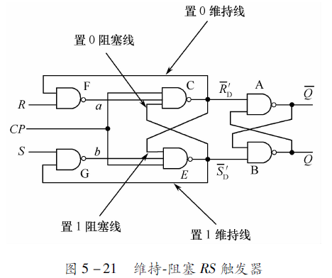
5.5.1 维持-阻塞触发器
1. 维持-阻塞ＲＳ触发器
置0维持线
电路在钟控R-S触发器基础上，增加了置0、置1维持和置0、置1阻塞4条线。
置0阻塞线
置1阻塞线
置1维持线

Slide 17
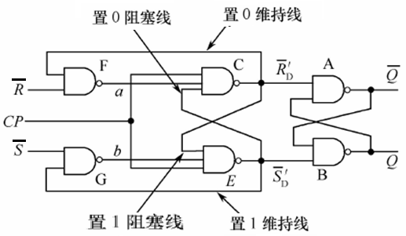


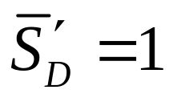
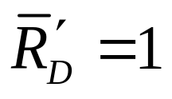
分析维持、阻
塞线的作用:
假设CP=0时， ， 。
（置1过程）
由于CP=0，使 ，
触发器状态保持不变，而此时，门F输出a=0，门G输出b=1。

Slide 18
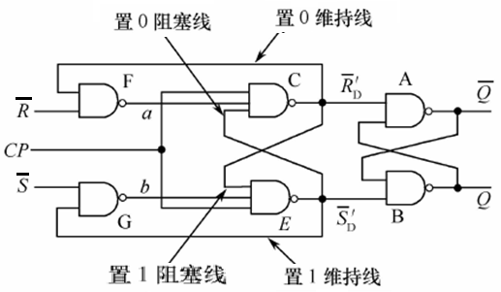
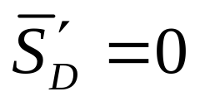
当CP由0正向跳变至1时，由于a=0， b=1,
门C输出
门E输出
有三个作用：
（1）将触发器置1，使得Q=1；
（2）通过置0阻塞线反馈至门C输入端，封锁了门C，不论a如何变化，均使 ，阻塞了将触发器置0；
（3）通过置1维持线反馈至门G输入端，使b=1，这样就维持了 ，维持了置1的功能。

Slide 19

由于置0阻塞线和置1维持线的作用，在CP=1期间，触发器状态不会再发生变化。
当CP由1负向跳变至0及CP=0期间，由于
、
触发器状态也不会发生变化。

Slide 20


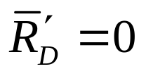
*同理可分析:
假设CP=0时， ， ，（置0过程）
门F输出a＝1，门G输出b＝0，
当CP由0正向跳变至1时，
由于b=0，使门C输出

Slide 21
作用
（1）将触发器置0；
（2）通过置1阻塞线使
阻塞触发器置1
（3）通过置0维持线使a=1维持
置0

Slide 22
由上可见：由于维持－阻塞的作用，使得触发器仅在CP的上升沿触发翻转，其余时间保持不变。
同时干扰信号受维持-阻塞线的屏蔽，触发器解决了抗干扰的问题。

Slide 23
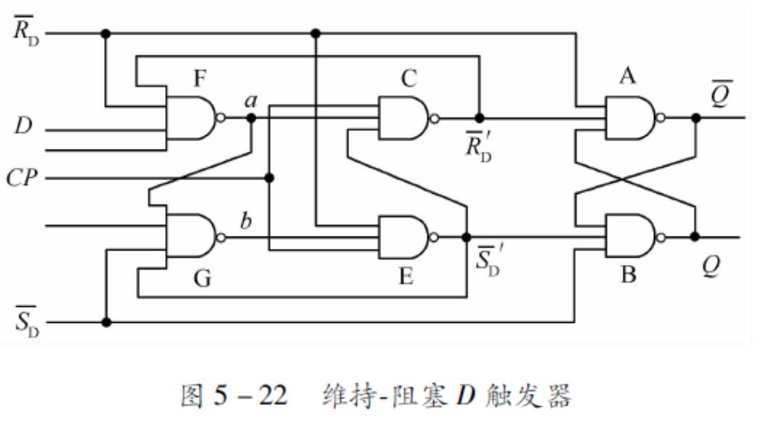

2. 维持-阻塞D触发器
直接置0端
直接置1端
直接置0、置1信号通过内部多路控制，使得CP=0和CP=1期间均能可靠置0、置1。遵守约束条件

Slide 24
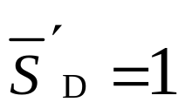
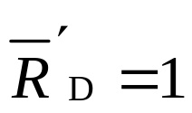
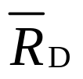
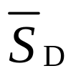
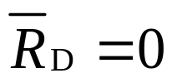
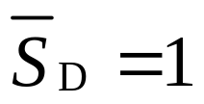


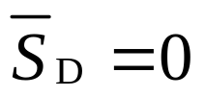

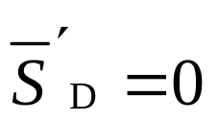
CP=0，
可靠置0，置1。
同时封锁a、b信号。
CP=1条件下
时，
封锁门F，使
同时封锁门E，使
保证触发器可靠置0；
时，
封锁门G，使
CP=1使
保证触发器可靠置1。

Slide 25


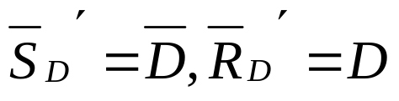
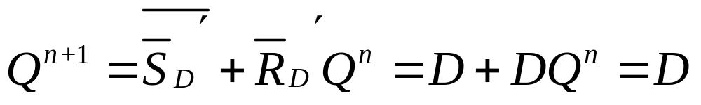
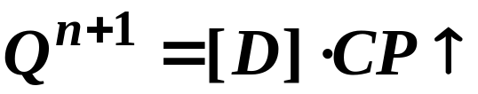
当 时：
如果CP=0，则触发器状态保持不变，此时a= ，ｂ=D；
当CP由0上跳至１时，使得 ，触发器状态发生转移。
维持－阻塞D触发器为上升沿触发。

Slide 26
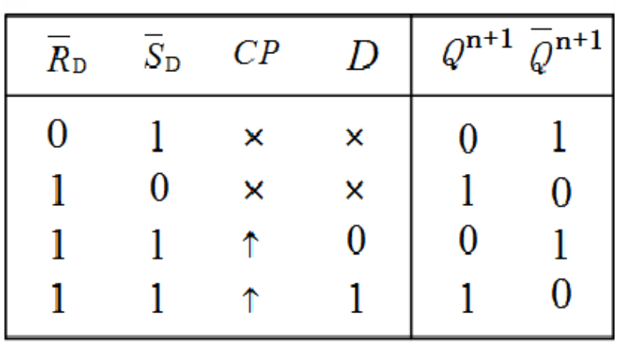
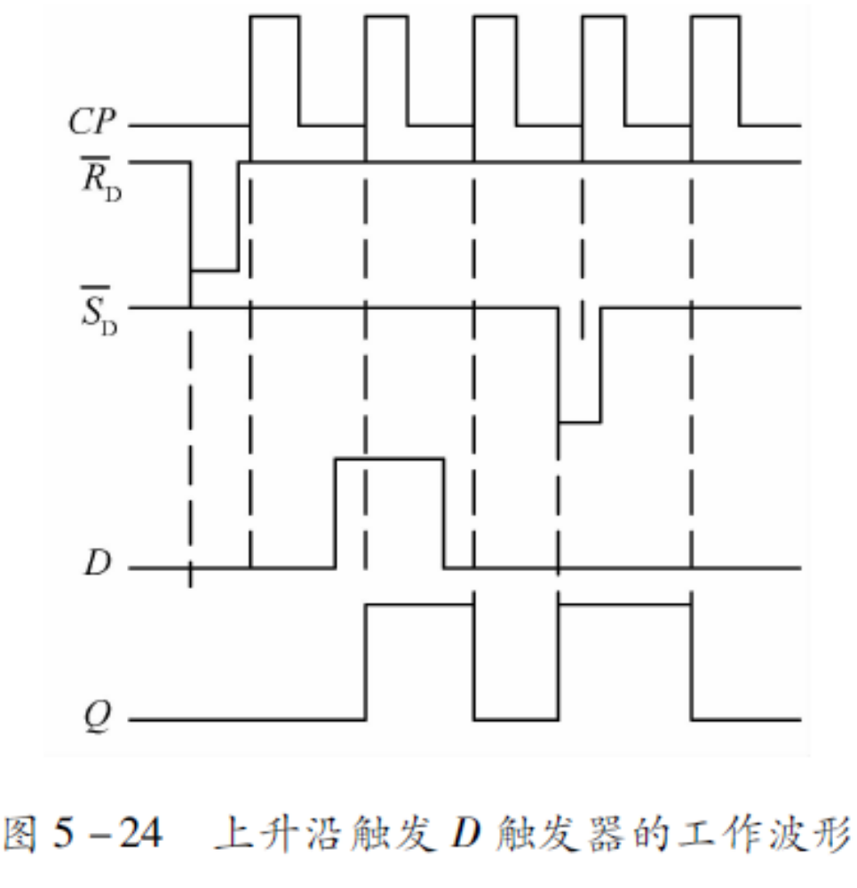
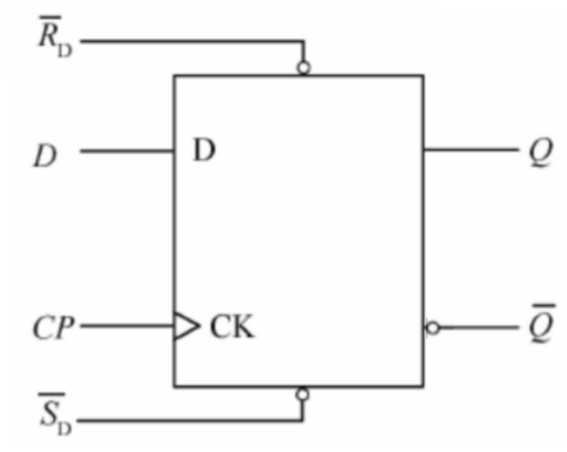

Slide 27
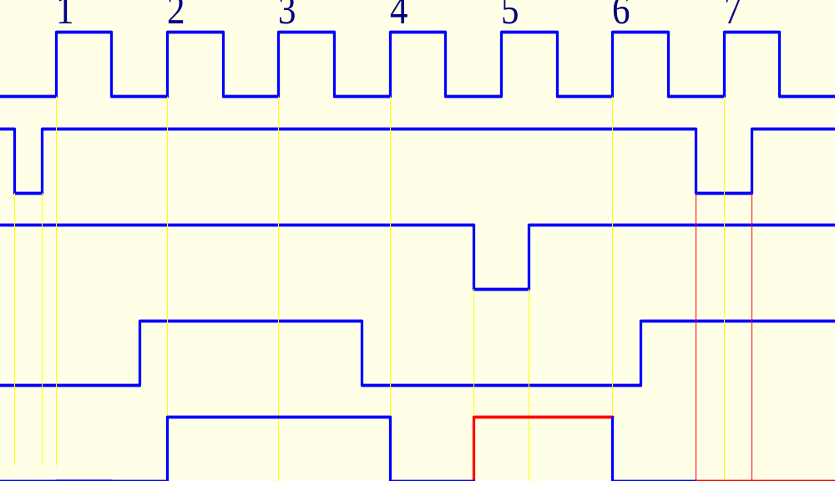


工作波形
初态为0。
CP
[D]
Q
CP=0、CP=1期间触发器状态不变。只有CP↑到来Q随[D]变化而改变。

Slide 28
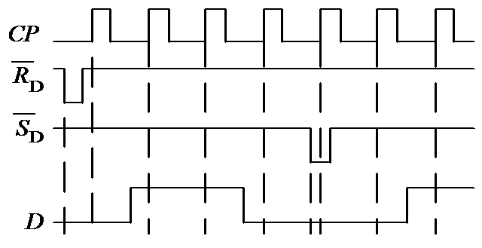

*练习
练习：初态为1

Slide 29
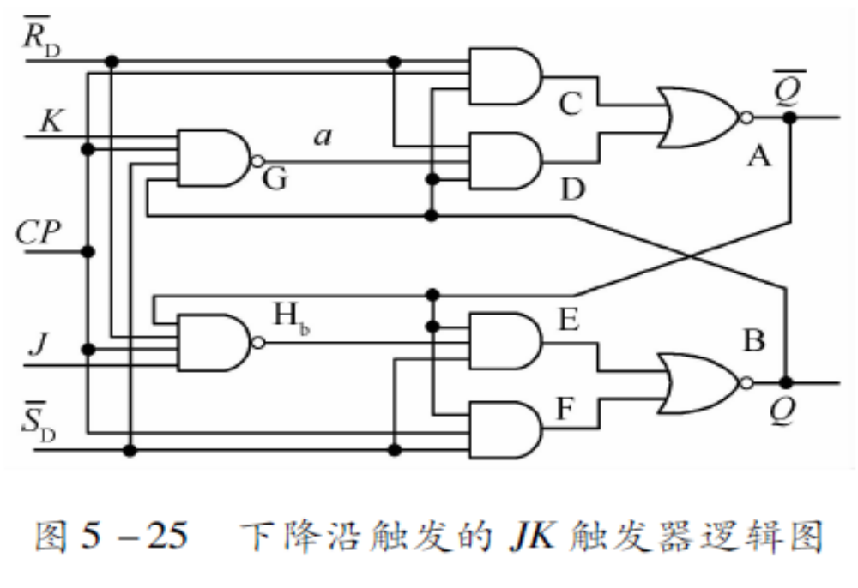
5.5.2下降沿触发的边沿触发器
必须具备的条件是输入控制门G 和H 的平均延迟时间比基本触发器的平均延迟时间要长。

Slide 30
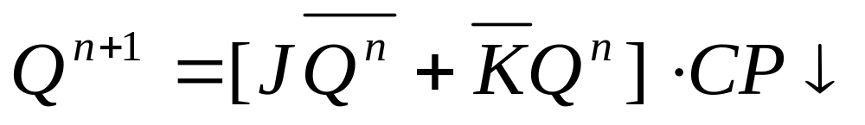
设计制造实现：
在稳定的CP=0及CP=1期间，触发器状态均维持不变。
只有在CP下降沿到达时刻，触发器才拾取输入信号并发生状态转移。
所以是下降沿触发。
状态方程也可写成

Slide 31
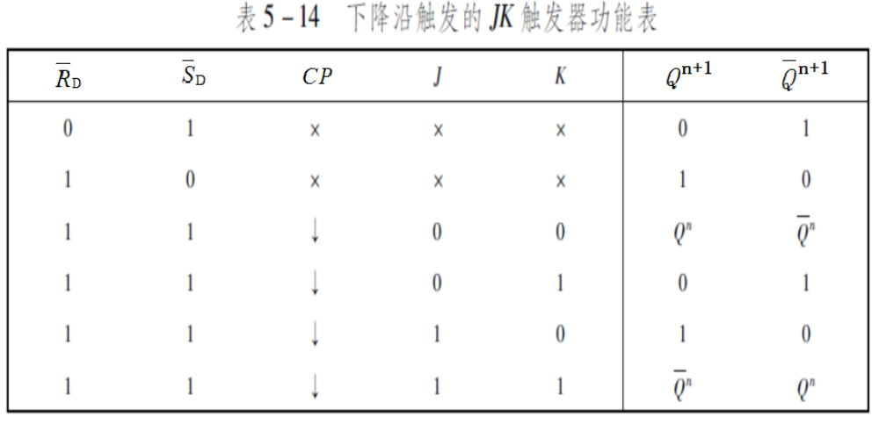
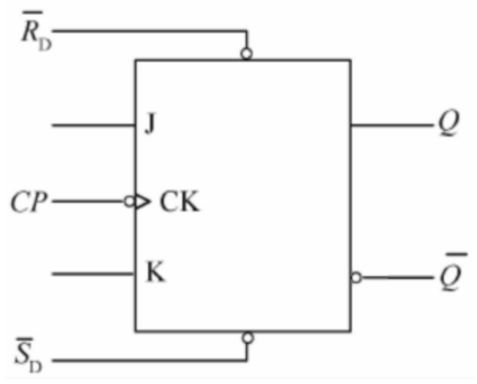

Slide 32
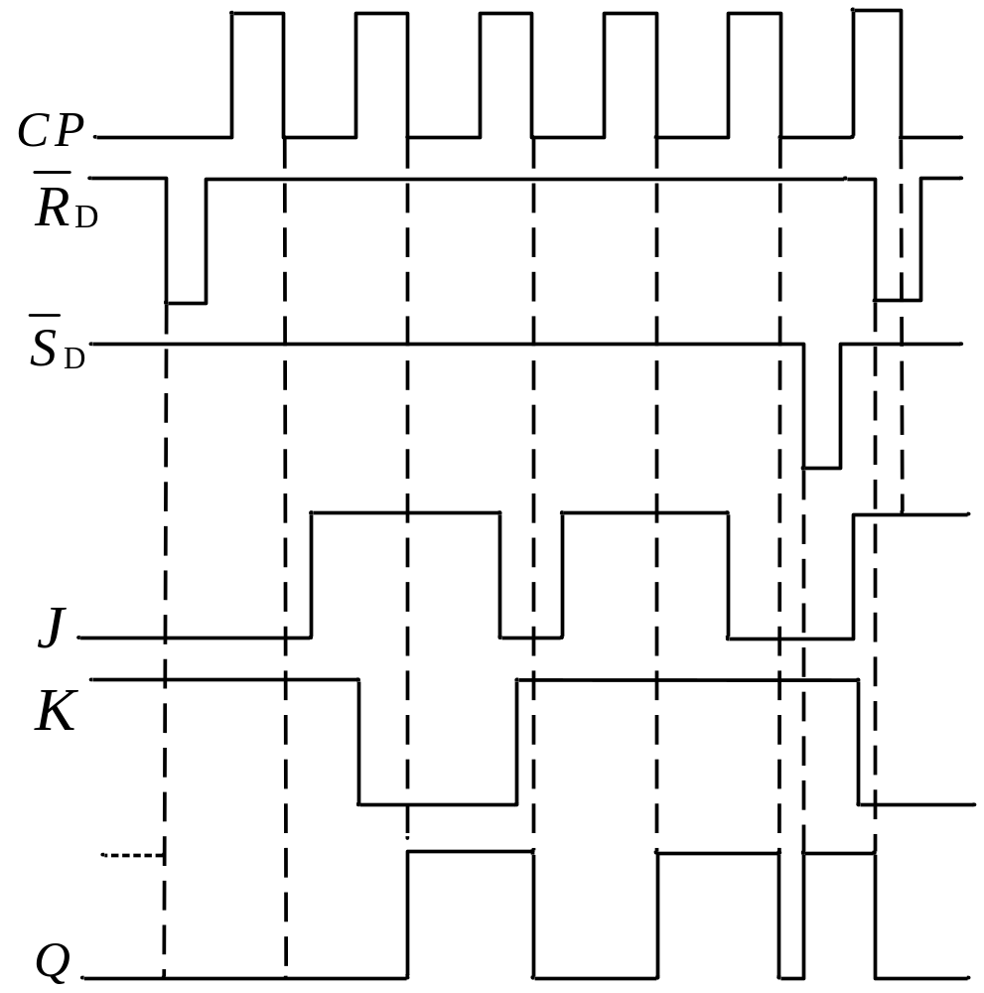

Slide 33
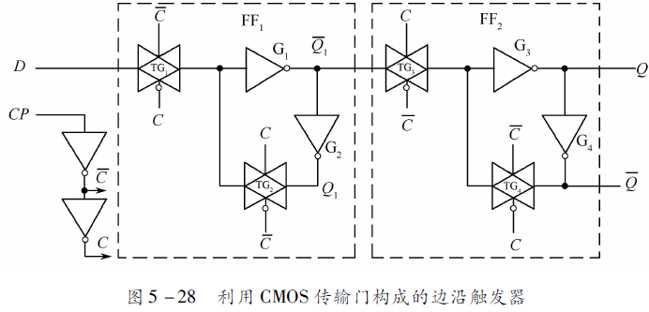
5.5.3 ＣＭＯＳ传输门构成的边沿触发器

Slide 34


CP=0时：C=0，
TG₁导通，TG₂关断，
FF₁接收输入信号D，使Q₁=D。同时TG₃关断，TG₄导通，FF₂状态不变。
CP=1时：C=1，
TG₁关断，TG₂导通，触发器FF₁状态保持不变，将CP=0时接收到的信号存储起来。同时TG₃导通，TG₄关断，FF₂状态Q=D实现信号传输。由于Q₁=D不变，所以Q=D也不变。
可见，CP=0及CP=1期间触发器状态维持不变，只有在CP↑到来时拾取输入信号并发生状态转移。抗干扰能力强。

Slide 35
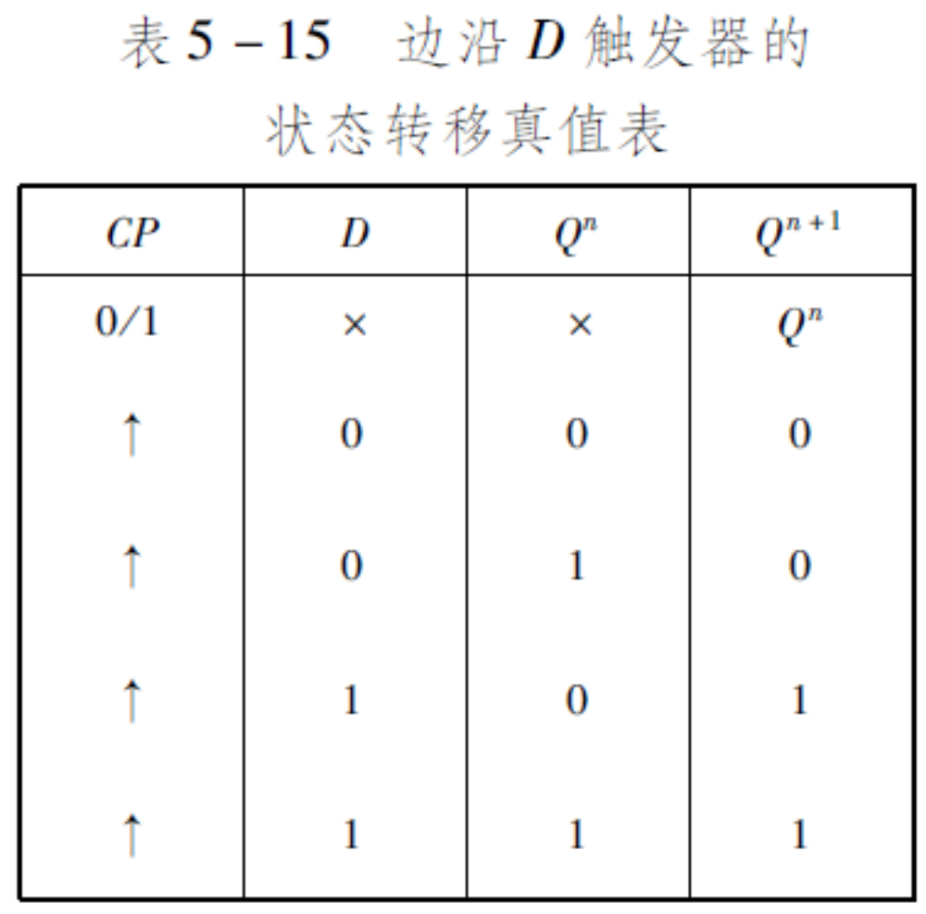
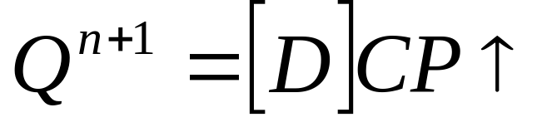
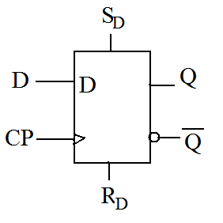
因为是上升沿触发。
状态方程也可写成
CMOS边沿触发器一般采用高电平有效的直接置0、置1端，集成符号如图所示。

Slide 36
5.6 触发器的电路结构和逻辑功能的转换
RS触发器
JK触发器
根据逻辑电路功能的不同
D触发器
T触发器
基本RS触发器
同步触发器
● 根据电路结构的不同
主从触发器
边沿触发器

Slide 37
同一种逻辑功能的触发器可以用不同的电路结构实现；
同一种电路结构的触发器可以完成不同的逻辑功能。
根据触发器的功能特点，通过一些连线或附加一些门电路，可以方便地将一种功能的触发器转换成另一种功能的触发器。

Slide 38
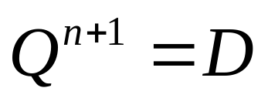
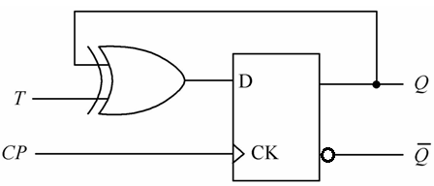


例1：用D触发器构成T触发器
令
用Ｄ触发器实现Ｔ触发器的逻辑功能

Slide 39







例2：用J-K触发器转换成D触发器
分别写出J-K触发器和D触发器的特性方程
比较得：
画出逻辑图：

Slide 40
归纳：
边沿触发器性能最佳。
JK触发器功能最强。
目前生产的定型产品中，只有ＪＫ触发器和Ｄ触发器两类。

Slide 41
作业;
P120: 5-1, 5-2，5-4，5-8,5-10,
5-12,5-15

